Slide 1
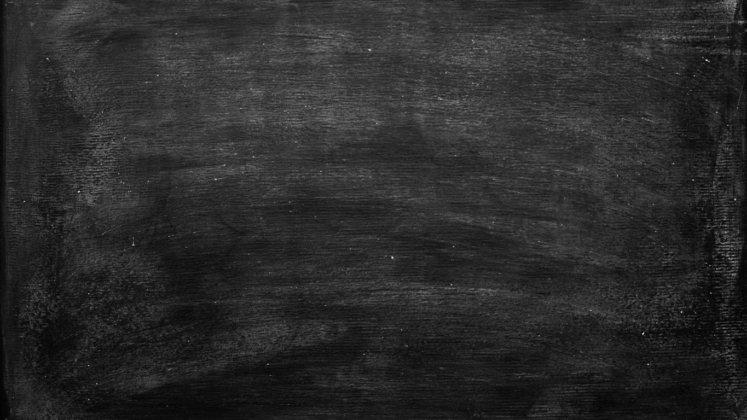
决策树 随机森林

Slide 2
决策树概念
决策树是一种非线性有监督分类模型
随机森林是一种非线性有监督分类模型
线性分类模型比如说逻辑回归，可能会存在不可分问题，但是非线性分类就不存在

Slide 3
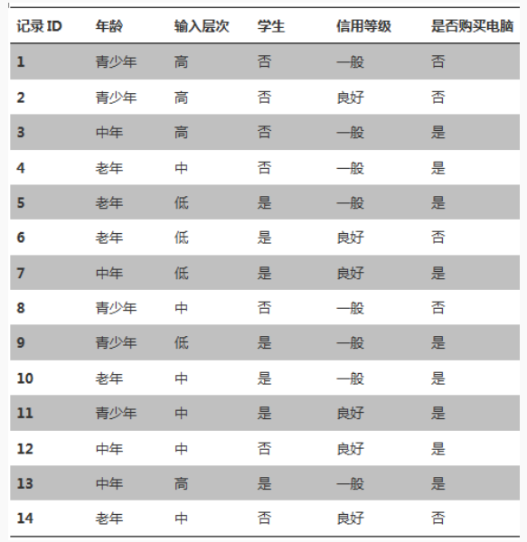
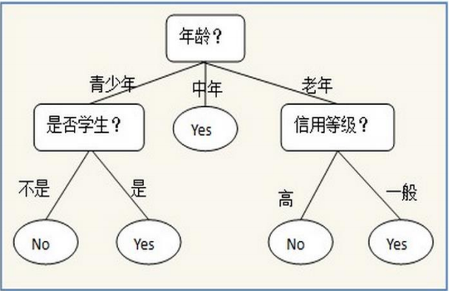
认识决策树

Slide 4
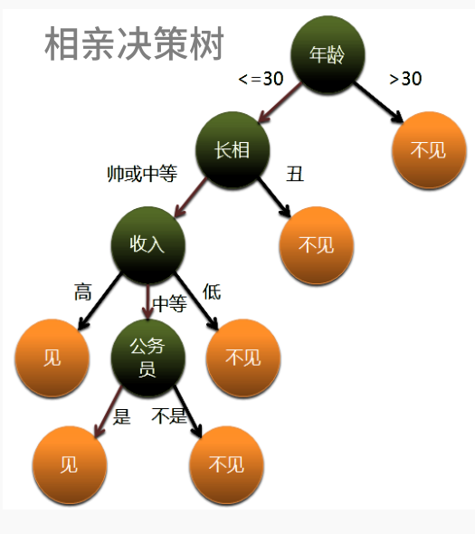
决策树术语
术语：
根节点：最顶层的分类条件
叶节点：代表每一个类别号
中间节点：中间分类条件
分枝：代表每一个条件的输出
二叉树：每一个节点上有两个分枝
多叉树：每一个节点上至少有两个分枝

Slide 5
决策树
天气 | 温度 | 湿度 | 风 | 车祸
sunny | hot | high | false | no
sunny | hot | high | true | no
overcast | hot | high | false | yes
rainy | mild | high | false | yes
rainy | cool | normal | false | yes
rainy | cool | normal | true | no
overcast | cool | normal | true | yes
sunny | mild | high | false | no
sunny | cool | normal | false | yes
案例分析 离散化！！！

Slide 6
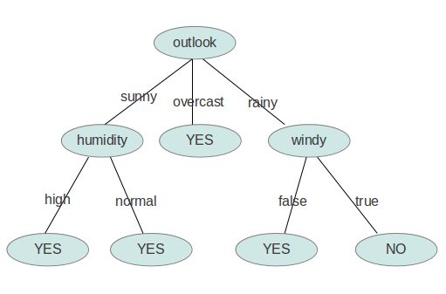
决策树
决策树是通过固定的条件来对类别进行判断：

Slide 7
决策树分裂原则
决策树的生成：数据不断分裂的递归过程，每一次分裂，尽可能让类别一样的数据在树的一边，当树的叶子节点的数据都是一类的时候，则停止分类。(if else 语句)

Slide 8
决策树分裂纯粹度
数据集
分割方式1
分割方式2

Slide 9
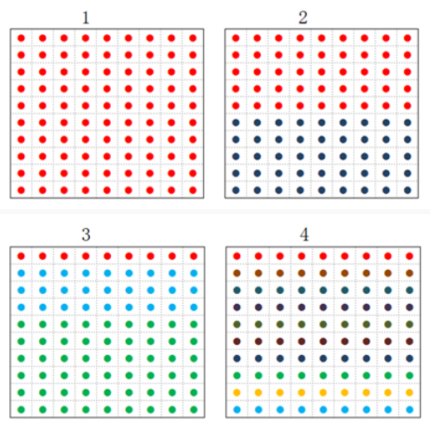
如何衡量纯粹度
箱子1：100个红球
箱子2：50个红球 50个黑球
箱子3：10个红球 30个蓝球 60绿球
箱子4：各个颜色均10个球

Slide 10

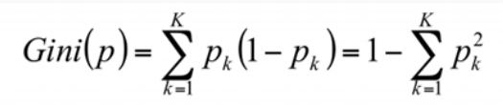
量化纯粹度
凭人的直觉感受，箱子1是最纯粹的，箱子4是最混乱的，如何把人的直觉感受进行量化呢？
将这种纯粹度用数据进行量化，计算机才能读懂
度量信息混乱程度指标：
信息熵H(X)：信息熵是香农在1948年提出来量化信息的信息量的。熵的定义如下
基尼系数

Slide 11
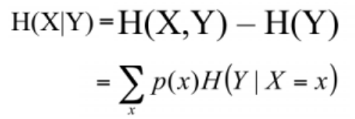
量化纯粹度
条件熵：类似于条件概率,在知道Y的情况下，X的不确定性
信息增益：代表的熵的变化程度
特征Y对训练集D的信息增益g（D,Y）= H(X) - H(X,Y)
在构建决策树的时候就是选择信息增益最大的属性作为分裂条件（ID3）

Slide 12

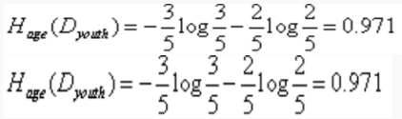


生成决策树
是否购买电脑这一列的信息熵
H（是否购买电脑)
当年龄作为已知条件后，是否购买电脑这一列的信息熵
H（是否购买电脑|年龄）
信息增益

Slide 13
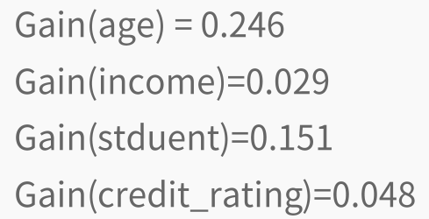
生成决策树
分别计算四个属性各自的信息增益

Slide 14

C4.5信息增益率
信息增益率
使用信息增益来筛选分裂条件，更倾向于选择更混杂的属性，容易出现过拟合的问题
信息增益率公式：

Slide 15
问题
决策树最后一个条件依然没有将数据准确分类怎么办？
使用概率来决定
如何使用决策树来做回归|预测值？

Slide 16
剪枝
由于决策树生成算法过多地考虑如何提高对训练数据的正确分类，从而构建过于复杂的决策树，这样产生的决策树往往对训练数据的分类很准确，却对未知的测试数据的分类没有那么准确，即出现过拟合现象
需要对已生成的决策树进行简化，这个简化的过程我们称之为剪枝(pruning)
剪掉一些不重要的子树或叶结点，并将其根结点或父结点作为新的叶结点，从而简化分类树模型
剪枝目的：就是得到最优的决策树模型。这个模型不仅对训练训练数据有很好的分类，对预测数据也能很好地预测

Slide 17
前剪枝（预剪枝）
预剪枝：限制深度，叶子节点个数，叶子节点样本数，信息增益量等
在构建决策树之前就设置条件，当达到条件提前停止

Slide 18
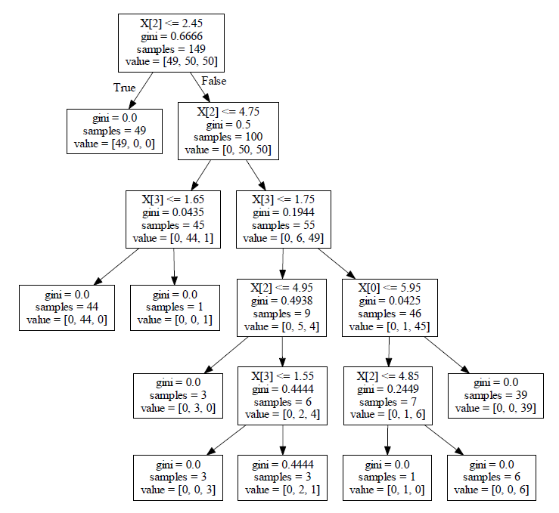
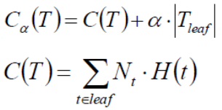
后剪枝
决策树构建好后，然后才开始裁剪
决策树的后剪枝往往通过极小化决策树整体的损失函数(loss funtion)来实现
通过对比剪枝前与剪枝后的误差值来决定是否要剪枝

Slide 19
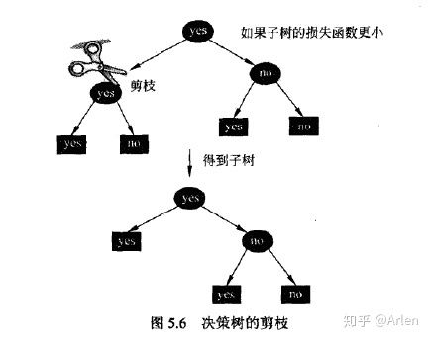
后剪枝
输入：生成算法产生的整个树T，参数α ；
输出：修剪后的子树 ；
(1) 计算每个结点的信息熵（纯度）
(2) 递归地从树的叶结点向上回溯
设一组叶结点回溯到其父结点之前与之后的整体树分别为 ， ，其对应的损失函数值分别是 ， 如果
则进行剪枝，即将父结点变为新的叶结点。
(3) 返回(2) ，直至不能继续为止，得到损失函数最小的子树 。

Slide 20
决策树的分割方式 - 非线性！
x1
x2

Slide 21
决策树的缺点
单颗决策树的缺点：
1.运算量大，需要一次加载所有数据进内存。并且找寻分割条件是一个极耗资源的工作。
2.训练样本中出现异常数据时，将会对决策树产生很大影响。抗干扰能力差，逻辑回归怎么解决抗干扰能力的？
解决方法：
1.减少决策树所需训练样本
2.随机采样，降低异常数据的影响。
和逻辑回归比，逻辑回归可以告诉我们概率，而决策树只能0，1

Slide 22

随机森林
随机森林
森林：由树组成
随机：生成树的数据都是从数据集中随机选取的

Slide 23

随机森林
当数据集很大的时候，我们随机选取数据集的一部分，生成一棵树，重复上述过程，我们可以生成一堆形态各异的树，这些树放在一起就叫森林
数据集

Slide 24
随机森林
YES
YES
YES
少数服从多数
YES
YES
No

Slide 25
随机森林的分类方式
x1
x2

Slide 26
随机森林VS逻辑回归
逻辑回归 | 随机森林
软分类 | 硬分类
线性模型 | 非线性模型
输出有概率意义 | 输出无概率意义
抗干扰能力强 | 抗干扰能力弱

Slide 27
决策树
学历 | 收入 | 身高 | 行业 | 邮件数
本科 | 16000 | 177 | 互联网 | 23
研究生 | 21000 | 182 | 金融 | 23
本科 | 9000 | 170 | 公务员 | 23
研究生 | 8000 | 175 | 传统企业 | 26
研究生 | 28000 | 169 | 互联网 | 30
案例分析
收入<=9000
收入>9000
本科 | 9000 | 170 | 公务员 | 23
研究生 | 8000 | 175 | 传统企业 | 26
本科 | 16000 | 177 | 互联网 | 23
研究生 | 21000 | 182 | 金融 | 23
研究生 | 28000 | 169 | 互联网 | 30

Slide 28
决策树
学历 | 收入 | 身高 | 行业 | 结果
本科 | 16000 | 177 | 互联网 | 23
研究生 | 21000 | 182 | 金融 | 23
本科 | 9000 | 170 | 公务员 | 23
研究生 | 8000 | 175 | 传统企业 | 26
研究生 | 28000 | 169 | 互联网 | 30
{互联网，金融}
{传统企业，公务员}
本科 | 16000 | 177 | 互联网 | 23
研究生 | 21000 | 182 | 金融 | 23
研究生 | 28000 | 169 | 互联网 | 30
本科 | 9000 | 170 | 公务员 | 23
研究生 | 8000 | 175 | 传统企业 | 26

Slide 29
决策树
数据的三种类型
1.连续型可比较：收入，身高
2.离散型可半比较：学历
3.离散型无比较：行业

